Slide 1
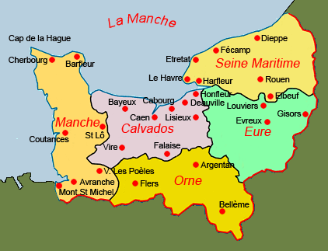
La Normandie
Béatrice Popa
CM2-Année 2017-2018
École les Sources
13, Allée des Romarins
78180 Montigny-le-Bretonneux

Slide 2
Sommaire
Pourquoi j’ai choisi ce projet
Situation géographique
Un peu d’histoire
Spécialités
Personnages illustres
Problème
Quiz

Slide 3
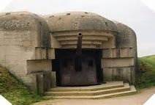
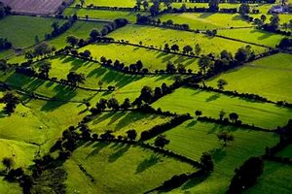

Pourquoi j’ai choisi ce projet
J’ai choisi ce projet car j’aime beaucoup cette belle région de Normandie où il y a plein de souvenirs de la 2ème guerre mondiale, la tapisserie de Bayeux qui raconte la vie au Moyen-Age et des paysages magnifiques.

Slide 4
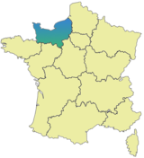
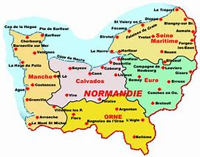

Quelques mots sur la géographie(1/3)
La Normandie est située au nord-ouest de la France. Elle est limitrophe avec la Bretagne (à l’ouest), les Pays de la Loire (au sud-ouest), le Centre-Val de Loire (au sud), l’Ile de France (à l’est), et la nouvelle région Nord-Pas de Calais - Picardie (au nord-est). La Normandie est bordée par la Manche.
Elle est composée de 5 départements : Calvados, Eure, Manche, Orne et Seine-Maritime. Son chef-lieu est la ville de Rouen.

Slide 5
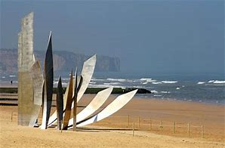
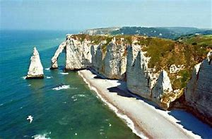
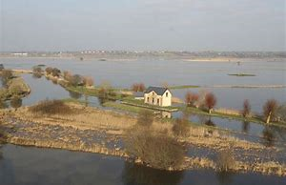
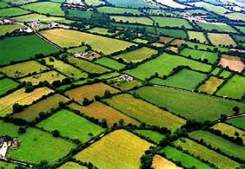
Quelques mots sur la géographie(2/3)
Les paysages normands sont très variés. Il y a des plages très vastes pour passer ses vacances, des falaises impressionnantes comme à Étretat, des marais qui se remplissent d’eau en hiver et deviennent d’immenses mers intérieures et des bocages verdoyants.

Slide 6
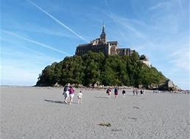
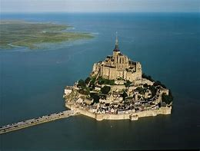
Quelques mots sur la géographie(3/3)
« Merveille de l'Occident », l’abbaye du Mont-Saint-Michel est construite sur un îlot rocheux, entourée d'une magnifique baie envahie par les plus grandes marées d'Europe. Entre Normandie et Bretagne, ce site grandiose est l'un des lieux les plus visités de France. Tous les ans, plus de 2,5 millions de visiteurs viennent admirer le Mont Saint-Michel.
La première église fut construite en 709 et depuis elle n’a pas cessé de s’agrandir et s’embellir. Une statue dorée de Saint Michel est placée au sommet de l’église à 157 mètres au-dessus du rivage.
A marée basse, on peut admirer le Mont Saint-Michel depuis l’estran, tout en faisant attention à ne pas se faire piéger par les sables mouvants et par la marée montante

Slide 7
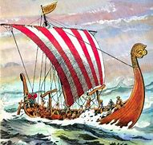
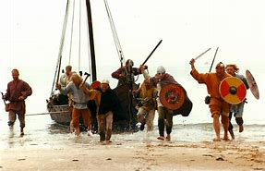
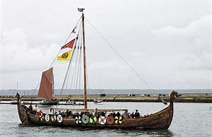
Un peu d’histoire
Les Vikings :
Pendant environ soixante-dix ans, les Vikings assaillent les côtes de la Manche et les rives de la Seine. Malgré leur faible nombre, ces envahisseurs bousculent la défense locale et réussissent à s’installer dans la région qui deviendra la Normandie, la seule implantation durable des Scandinaves dans le royaume des Francs. En 911, leur chef Rollon devient en effet comte de Rouen. Il est aussi l’arrière grand-père de Guillaume le Conquérant, le duc de Normandie.

Slide 8
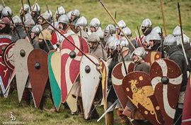
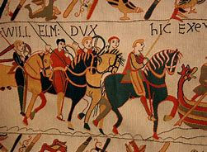
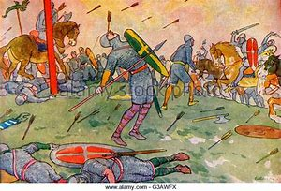
Un peu d’histoire
La Bataille de Hastings :
Cette guerre s’est déroulée en 1066 et opposa Harold, roi d’Angleterre, à Guillaume, duc de Normandie. Guillaume gagne cette bataille et devient roi alors que Harold meurt avec une flèche dans l’œil. Grâce à sa victoire, le duc de Normandie peut marcher jusqu'à Londres où il est sacré roi d'Angleterre le jour de Noël à la cathédrale de Westminster. La bataille d'Hastings marque un tournant dans l'histoire de l'Angleterre, dont elle inaugure la période anglo-normande. Cette histoire est racontée en images sur la célèbre Tapisserie de Bayeux qui peut être admirée même aujourd’hui dans la ville de Bayeux.

Slide 9
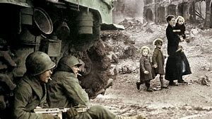
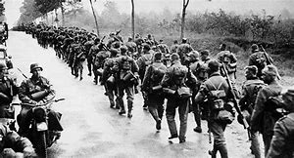
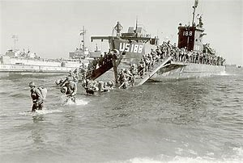
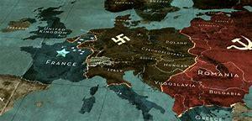
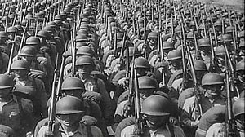
Un peu d’histoire
La deuxième guerre mondiale:
La deuxième guerre mondiale a commencé le 1er septembre 1939 et s’est terminé le 2 septembre 1945. Ce conflit opposa les Alliés et l’Axe. La victoire contre les Nazis fut possible grâce à la réussite du Débarquement des soldats Alliés en Normandie. Le Débarquement débuta la nuit du 5 au 6 Juin 1944 sur les plages de Juno, Sword, Omaha, Utah et Gold Beach. Cette opération avait le nom de code Neptune qui fut commandée par le général américain Dwight D. Eisenhower. Aujourd’hui on peut se rendre dans les cimetières militaires comme celui de Colleville ou La Cambe pour se souvenir de cette guerre et des militaires morts pour notre liberté.

Slide 10
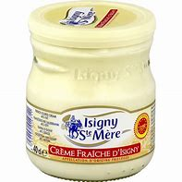
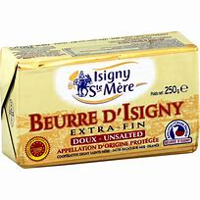
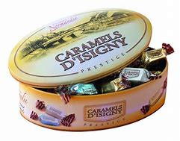
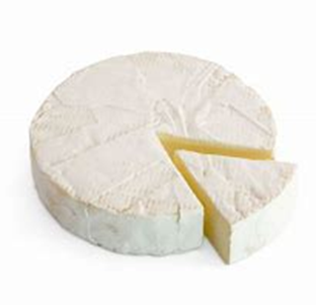
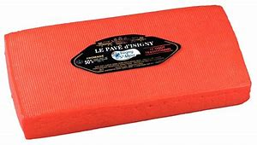
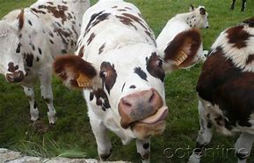
Les spécialités
La vache normande se reconnait grâce à ses « lunettes »

Slide 11
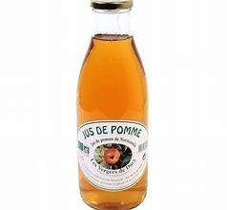
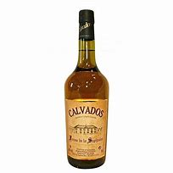
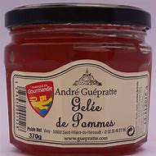
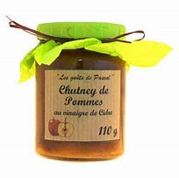
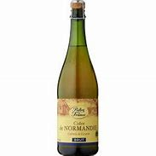

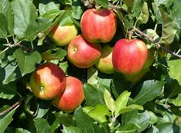
Les spécialités
La pomme, fruit de l’Arbre de Vie

Slide 12
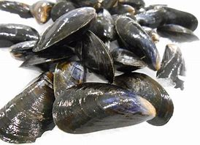
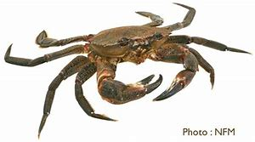
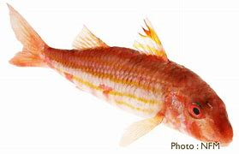
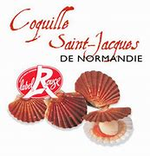
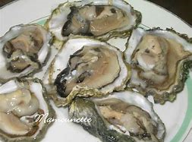
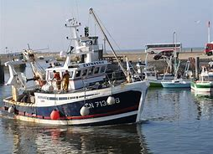
Les spécialités
la flotte de pêche normande est constituée de plus de 600 bateaux de pêche artisanale

Slide 13
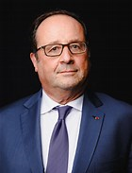
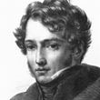
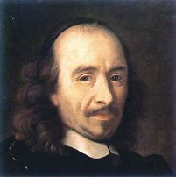
Personnages illustres
François Hollande : né à Rouen le 12 août 1954 a été président de la République du 15 mai 2012 au 14 mai 2017
Théodore Géricault : né le 26 septembre 1791 à Rouen, est un peintre, sculpteur et dessinateur, son œuvre la plus connue est « Le Radeau de la Méduse »
Pierre Corneille : né le 6 juin 1606 à Rouen, il a été un dramaturge et poète français. Ses œuvres sont : Le Cid, L’Illusion Comique, Médée…
François Hollande
Théodore Géricault
Pierre Corneille

Slide 14
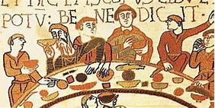
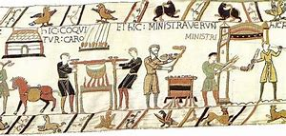
problème
Pour fêter sa victoire contre les Anglais, Guillaume le Conquérant organise un festin en Normandie : il acheta 545 porcs rôtis, 468 camemberts et 94 bouteilles de Calvados.
a) Combien de produits va-t-il en acheter ?
b) Sachant qu’un camembert vaut dix parts, combien de parts va-t-il en couper ?

Slide 15

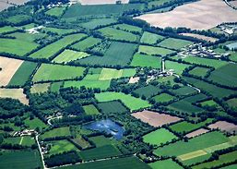
1. Cite-moi des personnages célèbres.
2. Quel est le plus célèbre fromage de Normandie ?
3. Dans quelle ville se situe la célèbre tapisserie ?
4. Quelle mer se trouve au nord de la région ?
5. Quelles sont les spécialités de la mer ?
6. Comment reconnait-on la vache normande ?
7. Sur quelles plages le Débarquement a eu lieu ?

Slide 16
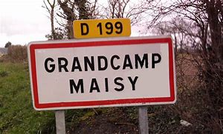
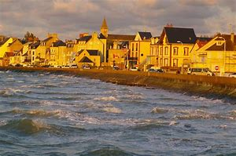
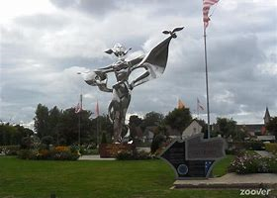
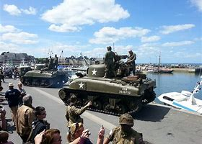
Merci d’avoir assisté à mon exposé !!!

